Slide 1
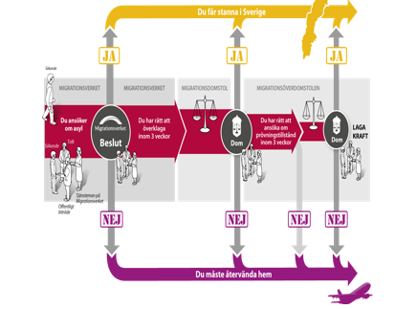


Asylprocessens påverkan på hälsan
Anne Johansson Olsson, Sjuksköterska
Transkulturellt Centrum
Våren 2018

Slide 2
Asylsökande som siffror…
17 % av världens flyktingar finns i Europa, majoriteten i världens utvecklingsländer
2017 ansökte knappt 187 000 personer om asyl i Tyskland, en minskning med närmare 100 000 jämfört med året innan. (Der Spiegel)
Frankrike är näst efter Tyskland det land som tog emot flest i Europa, under 2017,i absoluta tal 100 000. (SR)
Under 2017 sökte 25 666 personer asyl i Sverige (2016: 28 939, 2015: 163 000) (MIV)
Prognos för antal asylsökande 2018: 24 000 ( MIV okt 2017)

Slide 3


Beskrivningar av migration och hälsa
UNHCR om syriers hälsa:
ledsenhet, sorg, rädsla,
oro, grubbel, hopplöshet
trötthet, oförklarade
kroppsliga symtom, sömn- och
aptitproblem tillbakadragande,
aggressivitet
Röda Korsets högskola om
flyktingars hälsa:
depression, ångest och lågt välbefinnande
svagt socialt stöd
Stress efter migrationen ökar
ohälsa
Speciellt utsatta är nyanlända
kvinnor i medelåldern
Tinghög P, et al (2016) Nyanlända och asylsökande i Sverige. En studie av psykisk ohälsa, trauma och levnadsvillkor. Röda korsets högskola
Hassan, G Et al (2015). Culture, Context and
the Mental Health and Psychosocial Wellbeing of Syrians:
A Review for Mental Health and Psychosocial Support
staff working with Syrians Affected by Armed Conflict.
Geneva: UNHCR

Slide 4
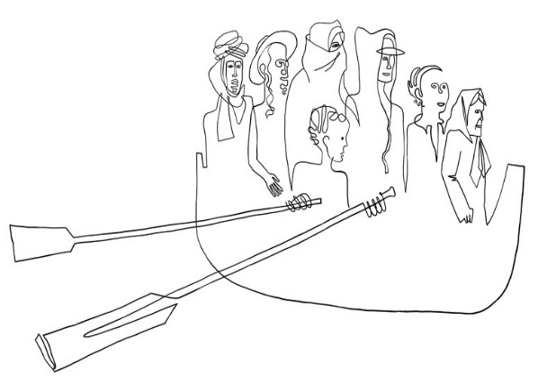
Hälsans förutsättningar
1) I Ursprungslandet En heterogen grupp Kan komma från länder/områden med en tidigare välfungerande sjukvård som förändrats över tid. Kan komma från länder/områden med lite utvecklad sjukvård Påverkar sjukdomspanoramat | 2) Under flykt Nya trauman Ingen eller bristande tillgång till vård Försämring av sjukdomstillstånd. Förvärvar nya sjukdomar | 3) I Sverige Lång väntetid Osäkerhet, nytt land utan socialt sammanhang Begränsad tillgång till vård

Slide 5
Tillfällig lagstiftning och hälsa
Utdragen asylprocess med förändrade villkor för
uppehållstillstånd och familjeanknytning.
Återkommande förslag till och beslut om olika förändrade villkor för asylsökande.
Villkor som kan innebära en ökad risk för
psykisk ohälsa och negativ hälsoutveckling.
Naturliga källor till återhämtning utarmas,
som till exempel att få vara med sin familj.

Slide 6
Ny i och för vården
Tiden under asyl kan innebära att vissa vårdbehov inte anses kunna tillgodoses.
Svårt att förstå ett nytt sjukvårdssystem
Asylsökande och nyanlända väljer bort kontakter med vården på grund av upplevda/reella långa väntetider och krångliga vägar för vårdkontakter, språkproblem o brist på tolk.(Förstudie F-kassan)
Uppdämda vårdbehov
Psykisk-somatisk ohälsa
Trauma
Osäkerhet om, när, var och hur man söker hjälp
Hinder, fördröjningar, verkliga eller upplevda svårigheter med tillgänglighet till vård

Slide 7

Vårdens möte med asylsökande
Svårt att möta förväntningar på att få träffa läkare och på att få recept liksom intyg.
Svårt att förklara sambandet mellan psykisk ohälsa och somatiska besvär
Ibland aggressiva – frustrerade asylsökande patienter
Avsaknad av verktyg, kunskap och resurser gör det svårt att kunna ställa frågor om psykisk ohälsa.
Rädsla att jobba med psykisk ohälsa hos dessa patienter. Kan ses som för komplexa fall Socialstyrelsen (2016) Hälso- och sjukvård och tandvård till asylsökande och nyanlända

Slide 8
Sökmönster
Asylsökande lägre vårdkonsumtion men, när de söker gäller det främst akutvård
Asylboenden långt från vården, bristfälliga boendemiljöer, familjesituation försvårar vårdkontakter
Trolig underkonsumtion av psykiatrisk vård
Nyanlända söker tandvård främst för akuta besvär.
Att främst söka akut vård och tandvård minskar möjligheten att ta del av annan vård och förebyggande insatser.
Socialstyrelsen (2016) Hälso- och sjukvård och tandvård till asylsökande och nyanlända

Slide 9
Ovisshet och fruktan
Sjukligheten ökar med en allt längre väntetid på besked om asyl.
Speciellt psykisk ohälsa
Ångest och depression- premigration.
Avslag på asylansökan största riskfaktorn för depression
De kraftfullaste riskfaktorerna för psykisk ohälsa är postmigrationsfaktorer
Inte minst diskriminering, marginalisering, exkludering som påverkar både den psykiska hälsan och förmågan att finna sig till rätta i det nya landet.

Slide 10
Människor som flytt
En grupp med många friskfaktorer En grupp med många riskfaktorer som ackumuleras och förstärker varandra Locka till aktivitet och att vara ute, locka till inlärning av nya saker Se potentialen hos människor Anna-Clara Hollander, psykolog, med.dr. Medicinsk Vetenskap nr 1 2017 |  | Skapa miljöer och villkor som är stödjande Skapa trygghet, delaktighet och samvaro. Fredrik Saboonchi , professor i Folkhälsovetenskap, Röda Korsets Högskola Medicinsk Vetenskap nr.1 2017

Slide 11

Flera råd från forskningen
Bambuns lag:
Förmågan att resa sig efter svårigheter och trauma – resiliens
Hjälp genom att lära känna din patient.
Var nyfiken på ett respektfullt sätt.
Sök tillsammans med patienten vägar till återhämtning
Var själv en väg till återhämtning
Förlora inte hoppet!
Cornelis Laban psykiatriker Nederländerna
Fokusera på problem som har med postmigrationen att göra och inte enbart vad som hände i hemlandet och under flykt.
Ge personcentrerad vård byggd på aktuella behov
Lättillgänglig vård/stöd, erbjuden på ett kulturkänsligt sätt.
Stärk förmågan till återhämtning och möjligheten till social inkludering

Slide 12
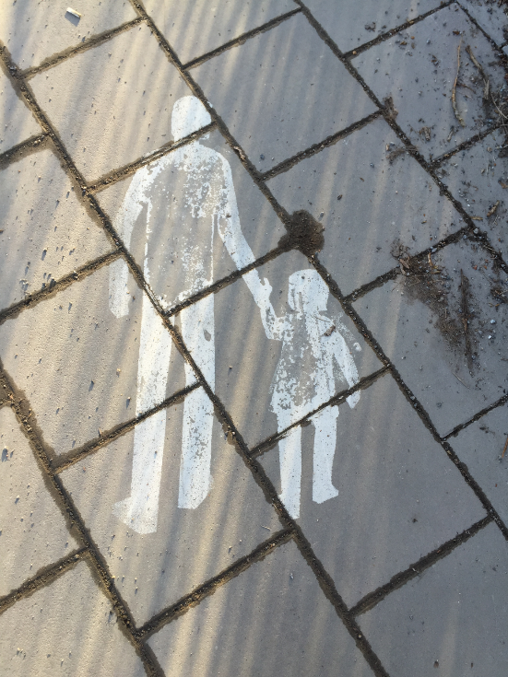
Nyanländas beskrivning av hälsans utmaningar
familjesplittring
dålig ekonomi
trångboddhet
avsaknad av arbete
språksvårigheter
Nyanländas beskrivning av hälsofrämjande faktorer
tryggheten i det nya landet
arbete
familjeåterförening
bostad
meningsfulla aktiviteter
behärska språket
Försäkringskassan och Arbetsförmedlingen (2016)
ESF- projekt -Nyanländas rehabiliteringsbehov. Förstudie.

Slide 13

Nyanländas beskrivning av ohälsa
Diabetes, högt blodtryck, hepatit, malaria, brist på vitamin D,
gula febern och skabb/hudproblem.
Allvarliga sjukdomar beskrevs som obotliga och dödliga:
cancer, hiv, tuberkulos.
Svårt att prata om psykisk ohälsa samt smittsamma och
obotliga sjukdomar, rädd för att bli utstött, utpekad,
stigmatiserad, isolerad, hamna utanför gemenskapen.
Försäkringskassan och Arbetsförmedlingen (2016)
ESF- projekt -Nyanländas rehabiliteringsbehov. Förstudie.

Slide 14
Migration och samband med diabetes
Passivitet, minskad fysisk aktivitet tillgång till fettrik och sockerrik kost.
Ohälsosam livsstil
Hälsan får lägre prioritet då det gäller att klara vardagen
Ökad risk för diabetes speciellt hos kvinnor
Män förstadium till diabetes, högt blodtryck, övervikt
Per Wändell senior professor i allmänmedicin

Slide 15


Motion och hälsa
Utlandsfödda rapporterar i större utsträckning en sämre självskattad hälsa jämfört med personer födda i Sverige.
En större andel av personer födda utanför Europa uppger att de nästan aldrig motionerar jämfört med övriga.
Både omgivningens fysiska samt sociala miljö påverkar individers möjligheter att röra på sig
Lägre tillit till sitt bostadsområde bland utrikes födda

Slide 16
Ekonomi och livssituation
Sämre socioekonomiska förhållanden ger mindre inflytande
över livssituationen och förmåga att ändra sina levnadsvanor
Folkhälsomyndigheten årsrapport 2014
Ojämlikheter i hälsan är ofta konsekvenser av sämre
livsvillkor och levnadsförhållanden.
Kvinnor med kort utbildning, har den minst gynnsamma hälsoutvecklingen över tid. SKL(2014) Öppna jämförelser – folkhälsa 2014

Slide 17
Ojämna villkor
Utlandsfödda sämre hälsa än svenskfödda
Ökad risk för psykisk ohälsa (depression, ångest, PTSD,
sömnsvårigheter)
Förtida dödlighet i åtgärdbara sjukdomar högre bland
utlandsfödda tex. vad gäller hjärt- kärlsjukdom
Fler rökare bland migranter
Inte svenska som modersmål – känner sig mindre informerad, respekterad och delaktig
Socialstyrelsen (2011) Ojämna villkor för hälsa och vård
-Jämlikhetsperspektiv på Hälso – och sjukvården
Ojämna villkor för hälsa och vård – Jämlikhetsperspektiv på hälso – och sjukvården 2011

Slide 18

Bas
1483
De nya svenskarnas röst !
Hur upplever du att din allmänna hälsa är?
%
Medelvärde 3,5

Slide 19
Nyanlända från Syrien är i undersökningen överrepresenterade bland dem som mår sämst.
Av dem som mådde sämst kände en majoritet att de inte kunde påverka sin situation under tiden på Migrationsverkets boende.
Av dem som mår sämst är en större andel lågutbildade – 51% som gått i skola 9 år eller kortare tid (mot 33% i hela gruppen)
Av de nyanlända som mår sämst anger 38% att de någon gång blivit nekade sjukvård. Mer än hälften anger att de någon gång behövt söka tandvård men inte gjort det.

Slide 20
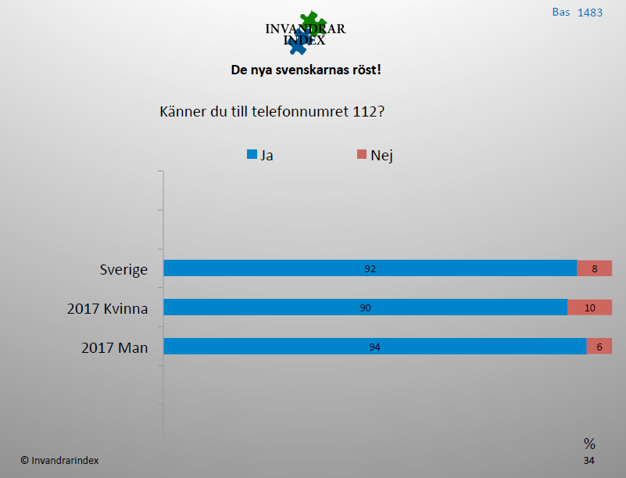

Slide 21
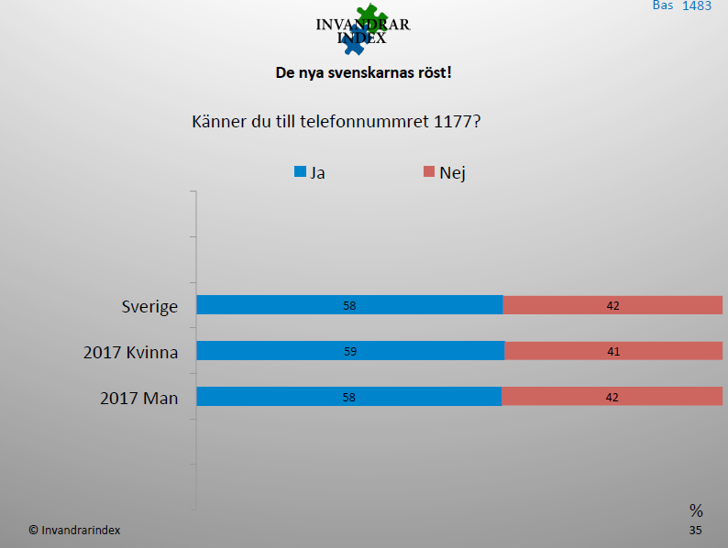

Slide 22
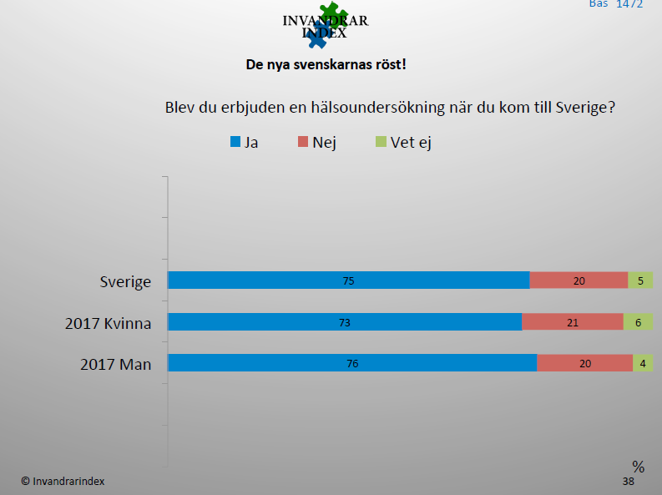

Slide 23
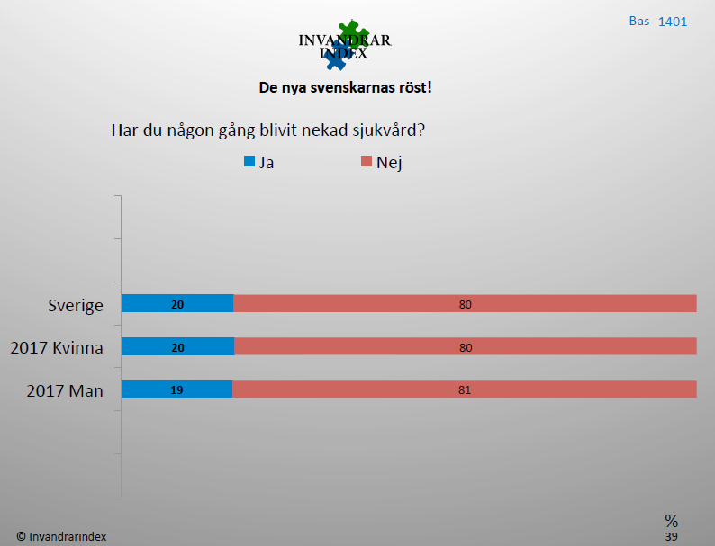

Slide 24
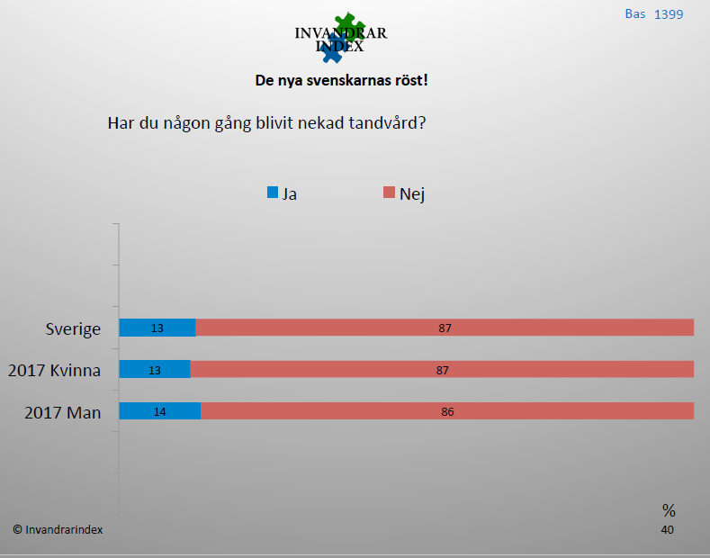

Slide 25
Gemensamma utmaningar
Vård ges inte på lika villkor
- hinder för patienten att nå vården
- patientgrupp med annat sökmönster
- problem med följsamhet
patienten har inte råd att lösa ut sin medicin
patienten förstår inte vikten av återbesök med uppföljning
- behov av flexibla mottagningstider och annat
sätt att få kontakt än automatiska telefonväxlar
Socialstyrelsen (2016) Hälso- och sjukvård och tandvård till asylsökande och nyanlända

Slide 26
Migration -Hälsorisker och Friskfaktorer
Vårdpersonal uttrycker oro för hälsoutvecklingen på längre sikt med en utmaning för hälso- och sjukvården.
Riskfaktorer anses vara: Svåra livsvillkor som asylsökande, nyanländ och papperslös. | Friskfaktorer anses vara: Bra integrering Sysselsättning Boende Familjeåterförening Övriga förutsättningar i samhället Förebyggande insatser och preventivt folkhälsoarbete
Socialstyrelsen (2016) Hälso- och sjukvård och tandvård till asylsökande och nyanlända. Slutrapport.

Slide 27
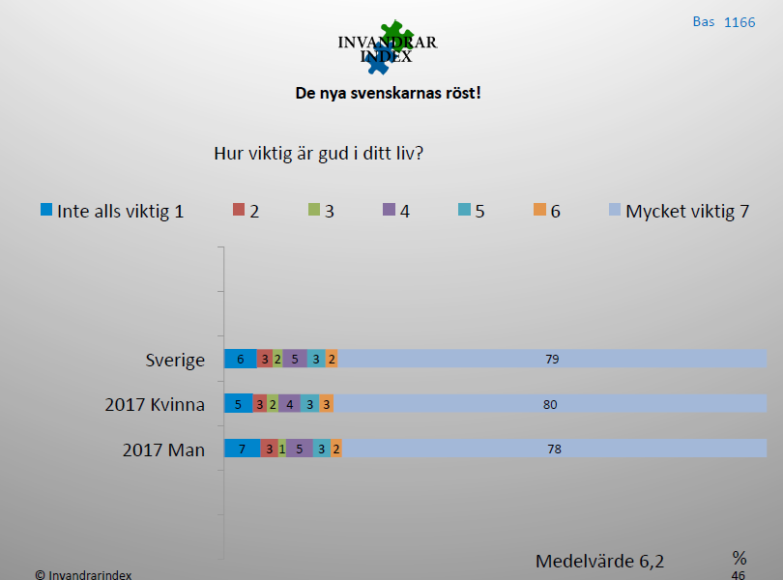

Slide 28

Så tråkigt, så sorgligt nya möjligheter - härligt
” Varje plats där du har vänner är ditt land, och varje plats där du får kärlek är ditt hem”
Tibetanska talesätt

